Slide 1


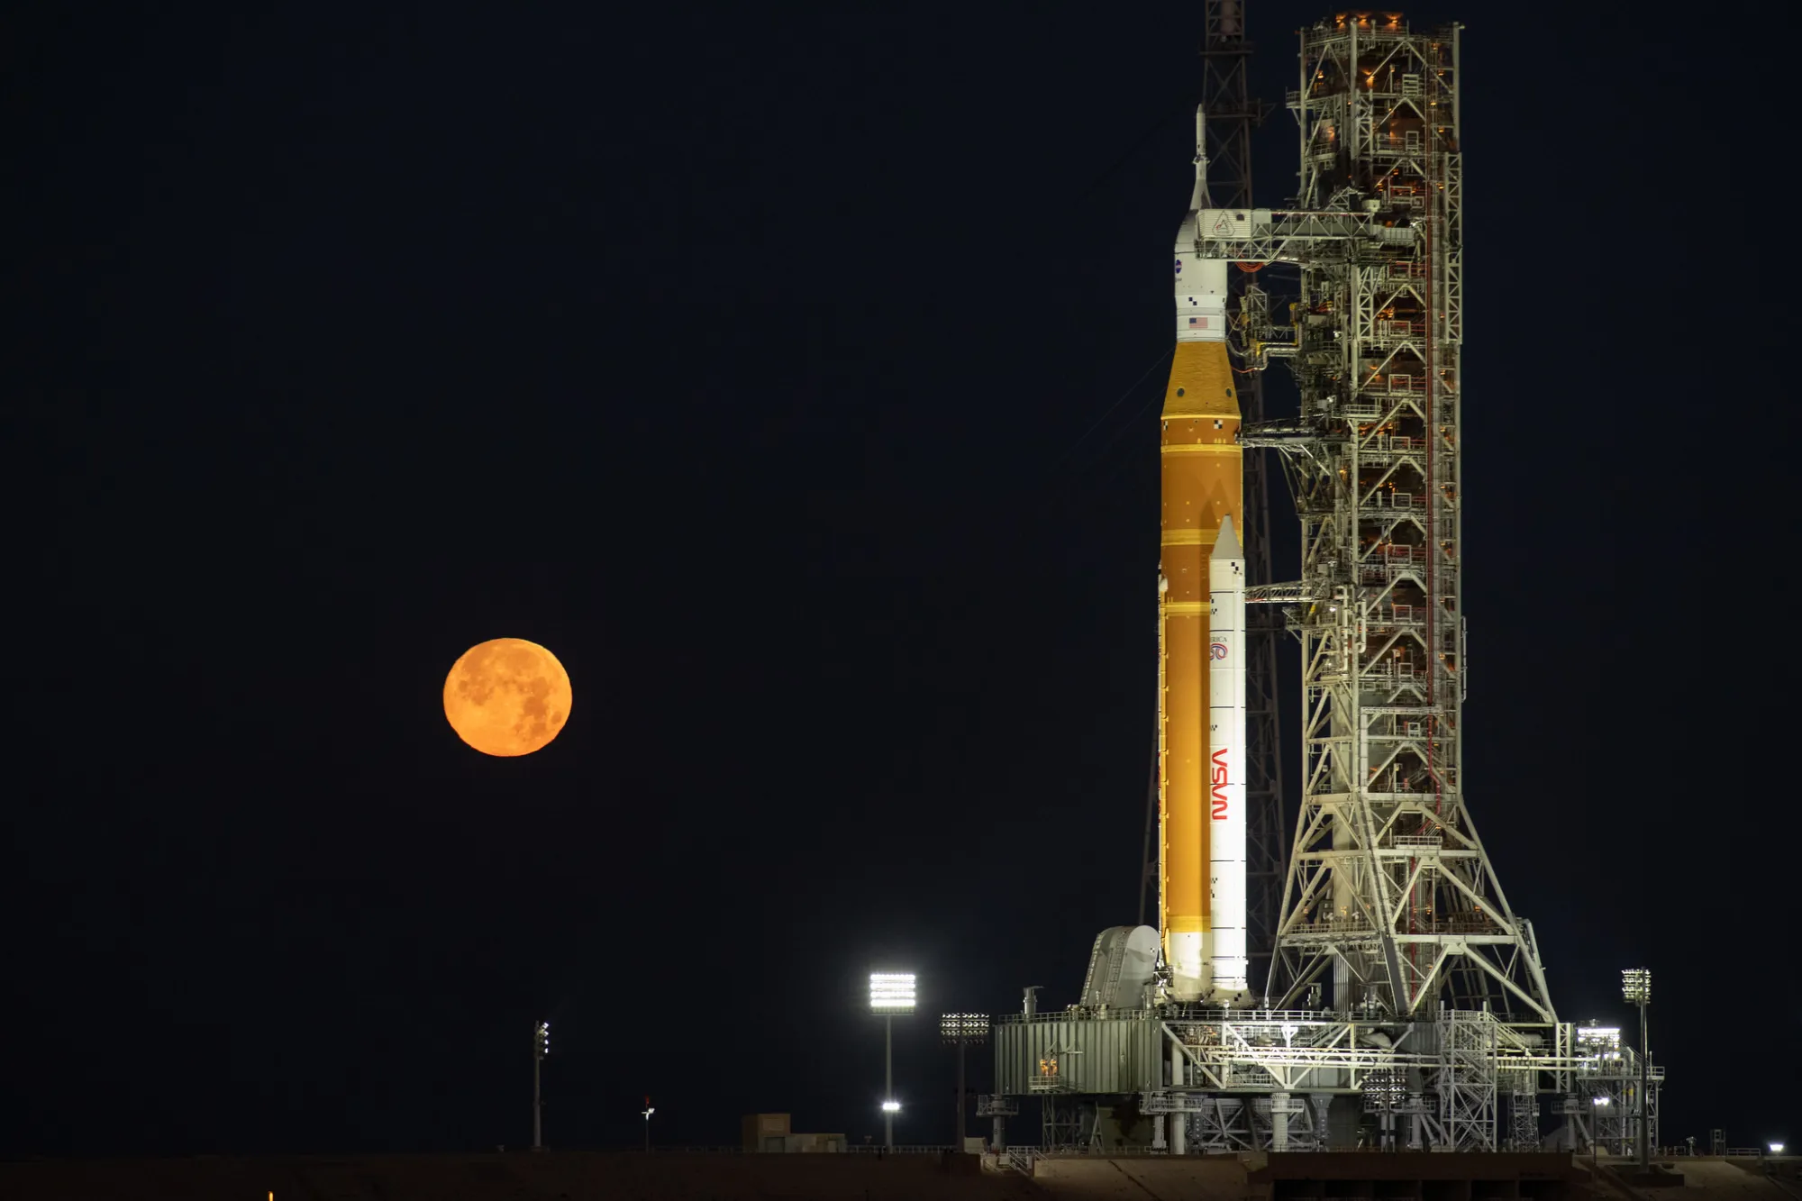

برنامج آرتيميس ومهمة آرتيمس 2
الصور في العارضة بإذن من ناسا

Slide 2

ما هي خطَّة آرتميس؟
خطَّة ارتميس التابعة لناسا تهدف الى إرجاع الإنسان الى القمر للمرة الأولى بعد العام 1972 ، لكن ليس لزيارة قصيرة مثل رحلة أبولو إنَّما لبناء قاعدة ثابتة ودائمة على القمر.
الهدف هو بناء محطة دائمة للإقلاع، للبحث، للبنى التحتية والتكنولوجية التي تمكّن من الوصول الى المريخ.

Slide 3
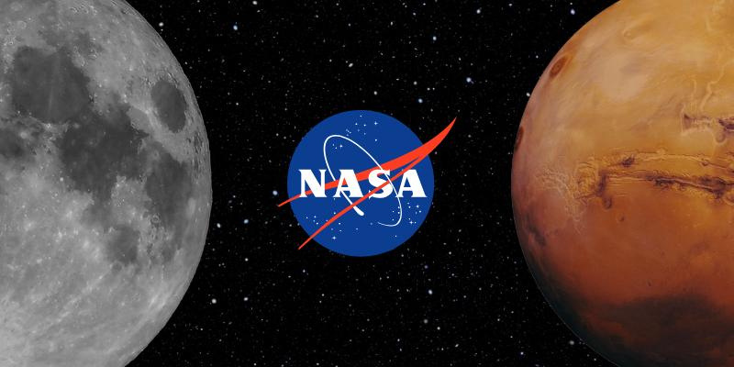
الأهداف المركزيَّة:
هبوط طاقم بشري على سطح القمر وإقامة قاعدة ثابتة في منطقة القطب الجنوبي.
تطوير تكنولوجيات جديدة التي تُمَكِّن من الحياة والعمل على سطح القمر لفترة طويلة المدى.
التحضير لمهمات ضمن رحلات مأهولة الى المريخ من خلال البرنامج " من القمر الى المريخ"

Slide 4
لماذا سُمِّيَ البرنامج "آرتميس"؟
آرتميس هي آلهة القمر في الأساطير اليونانيَّة.
آرتميس هي الأخت التوأم لأبولو آلهة الشَّمس.
أبولو هو اسم برنامج الهبوط على سطح القمر في سنوات ال 60 و 70.
الأسم أرتميس يُمثِّل العودة الى القمر، ولكن مع جيل جديد من رواد الفضاء والتكنولوجيا المتقدمة.
بخلاف برنامج أبولو ، الذي من خلاله هبط رواد فضاء على سطح القمر في سنوات ال 60 وال 70 ، في مهمات آرتيمس، حتى الآن ( آرتيمس 1وآرتيمس 2 ) لم يهبط رواد فضاء على سطح القمر. الهبوط مُخطَّط للمهمة القادمة آرميس 3 (2027).

Slide 5
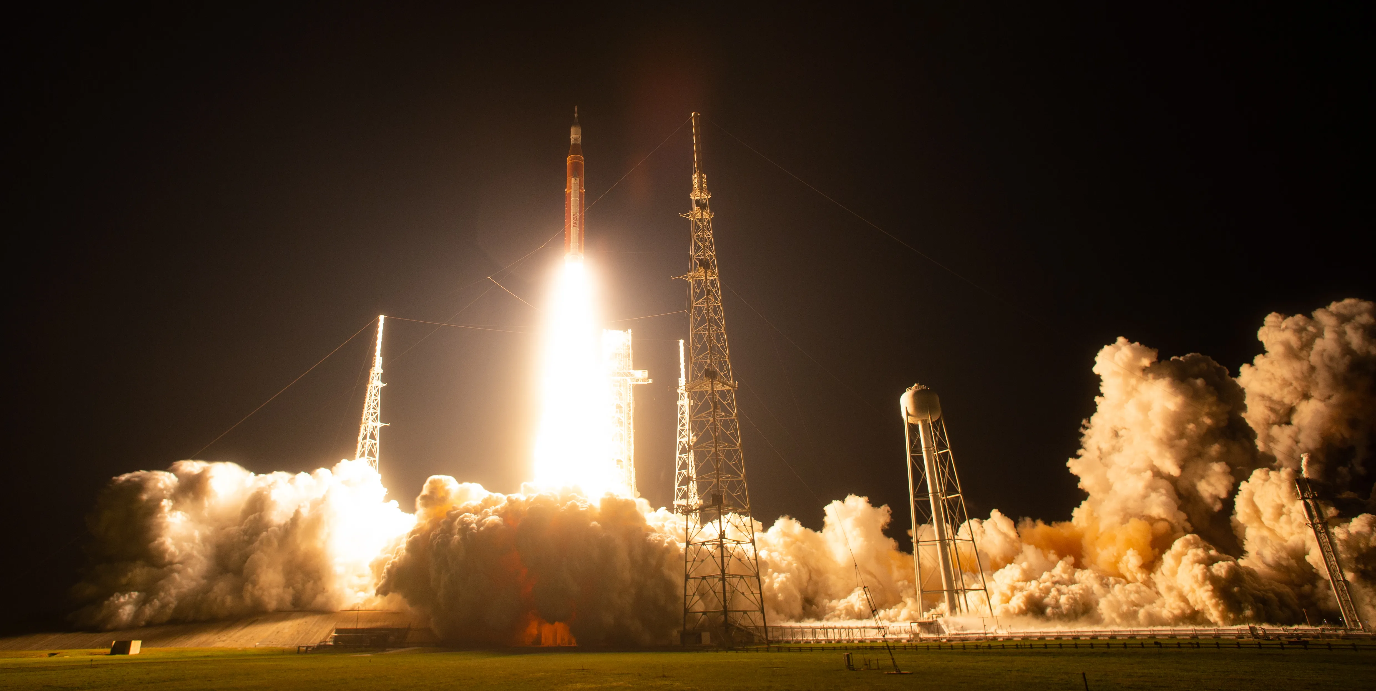
آرتميس 1: ماذا كانت المهمَّة؟
أرتميس 1 (تشرين ثاني- كانون أوَّل 2022) كانت رحلة اختبار غير مأهولة التي فحصت صاروخ الاطلاق والمركبة أوريون في رحلة حول القمر، التي صوَّرَت الجانب البعيد للقمر، تَمَّ اختبار الدرع الحراري وهبطت بأمان في المحيط الهادئ.
آرتيمس 1 أكَّدَت أنَّ الأجهزة آمنة ، لذلك من الممكن ارسال طاقم من رواد الفضاء في آرتيمس 2 بأمان.
إطلاق آرتميس 1

Slide 6

مهمة آرتميس 2 10-1 نيسان 2026
ماذا نرى في الشعار
شعار المهمة
Notes:
, את שמות ארבעת האסטרונאוטים. A IIאת הירח (היעד), את כדור הארץ (הבית שממנו יוצאים ואליו חוזרים), את מסלול הטיסה, את שם המשימה

Slide 7
ماذا كانت مهمة آرتميس 2؟
مهمة آرتميس 2 هي جزء من برنامج آرتميس التابع ل ناسا وهدفه إعادة الانسان للقمر.
خلال المهمة انطلق رواد فضاء في مركبة أوريون، وهي المركبة الفضائية التي أقلتهم من لحظة الاطلاق وحتى العودة الى الكرة الأرضية..
هذه المرة الأولى منذ برنامج أبولو بين السنوات 1961 حتى 1972 الذي من خلاله وصل رواد فضاء لمسافات بعيدة جدًا عن الأرض.
هدف المهمة هو فحص جاهزية وأمان المركبة لمهمات مستقبلية التي من خلالها يهبط أناس على سطح القمر ومن هناك يتحضَّروا لرحلة الى كوكب المريخ.

Slide 8
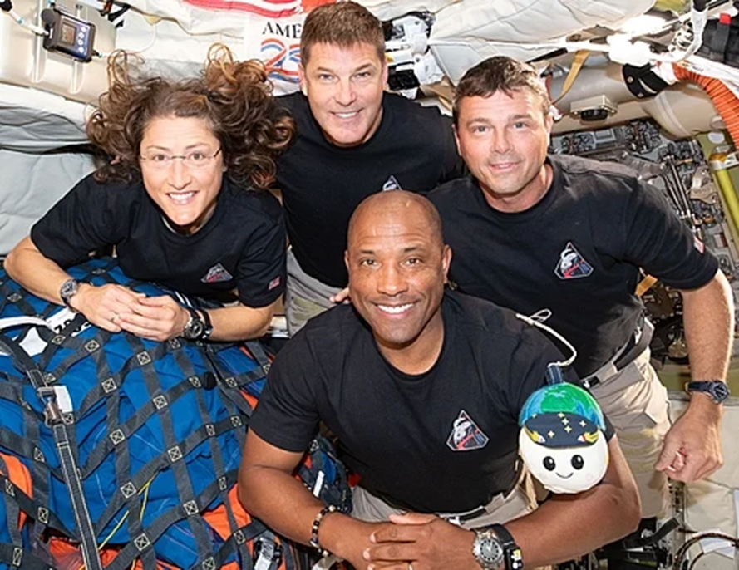
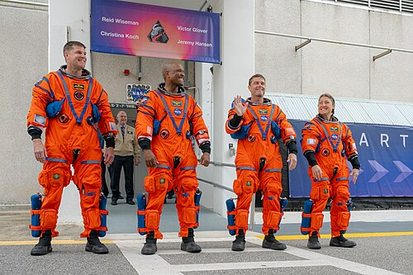
طاقم مهمة آرتميس 2
داخل المركبة

Slide 9
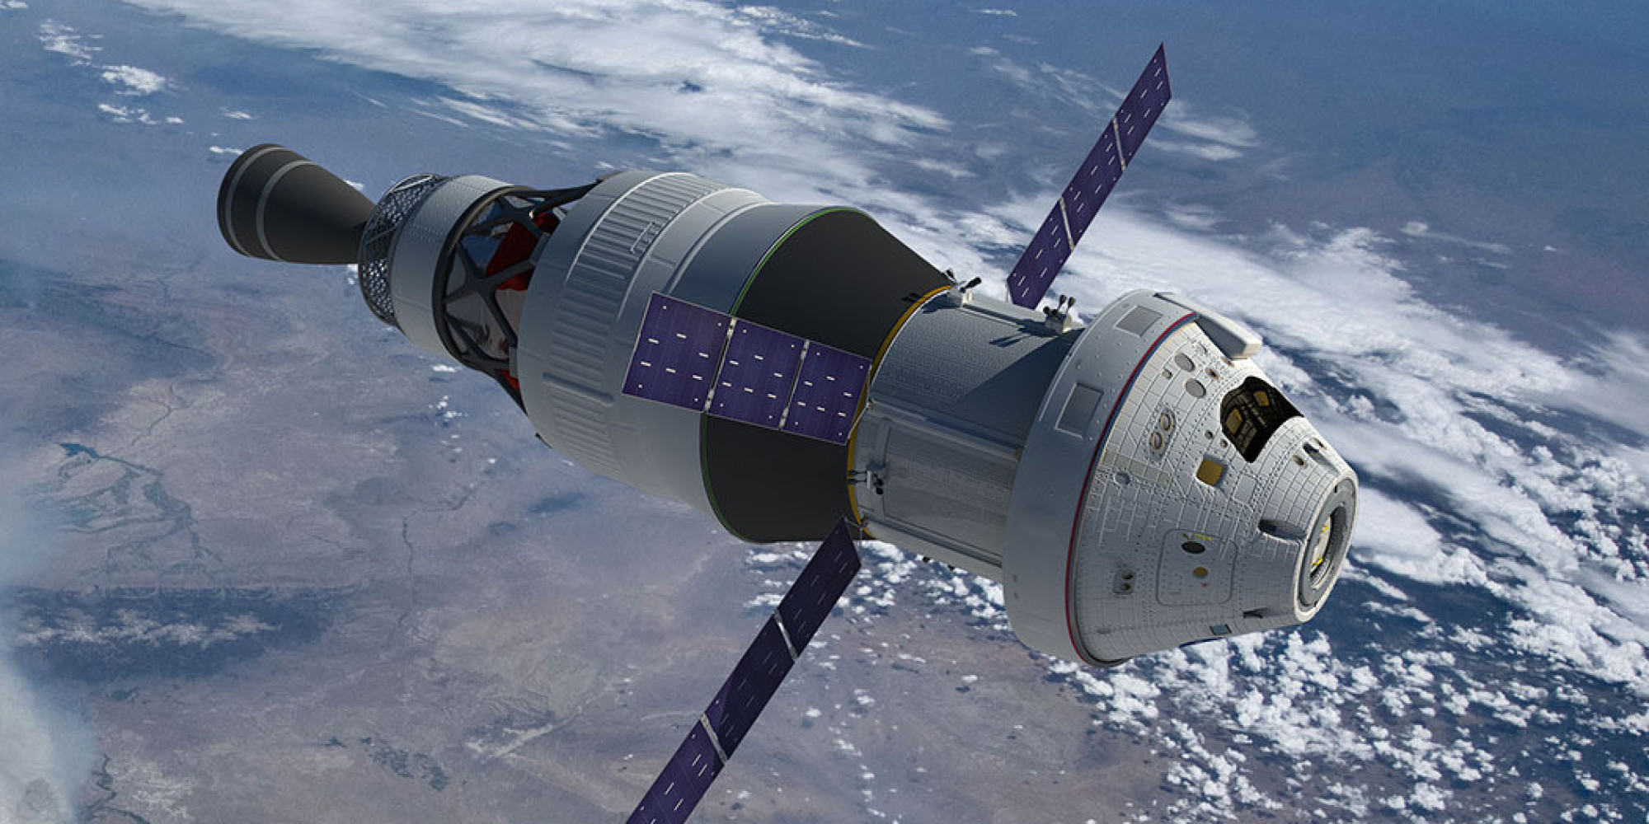
المركبة أوريون

Slide 10
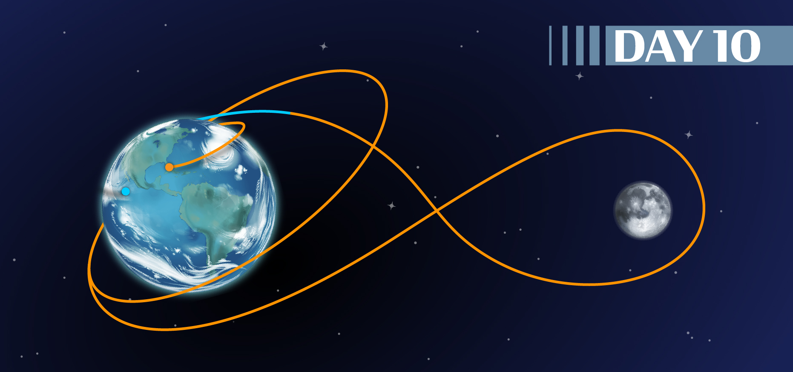
مسار المركبة أوريون خلال عشرة أيام.
المصدر: وكالة الفضاء الكنديَّة

Slide 11
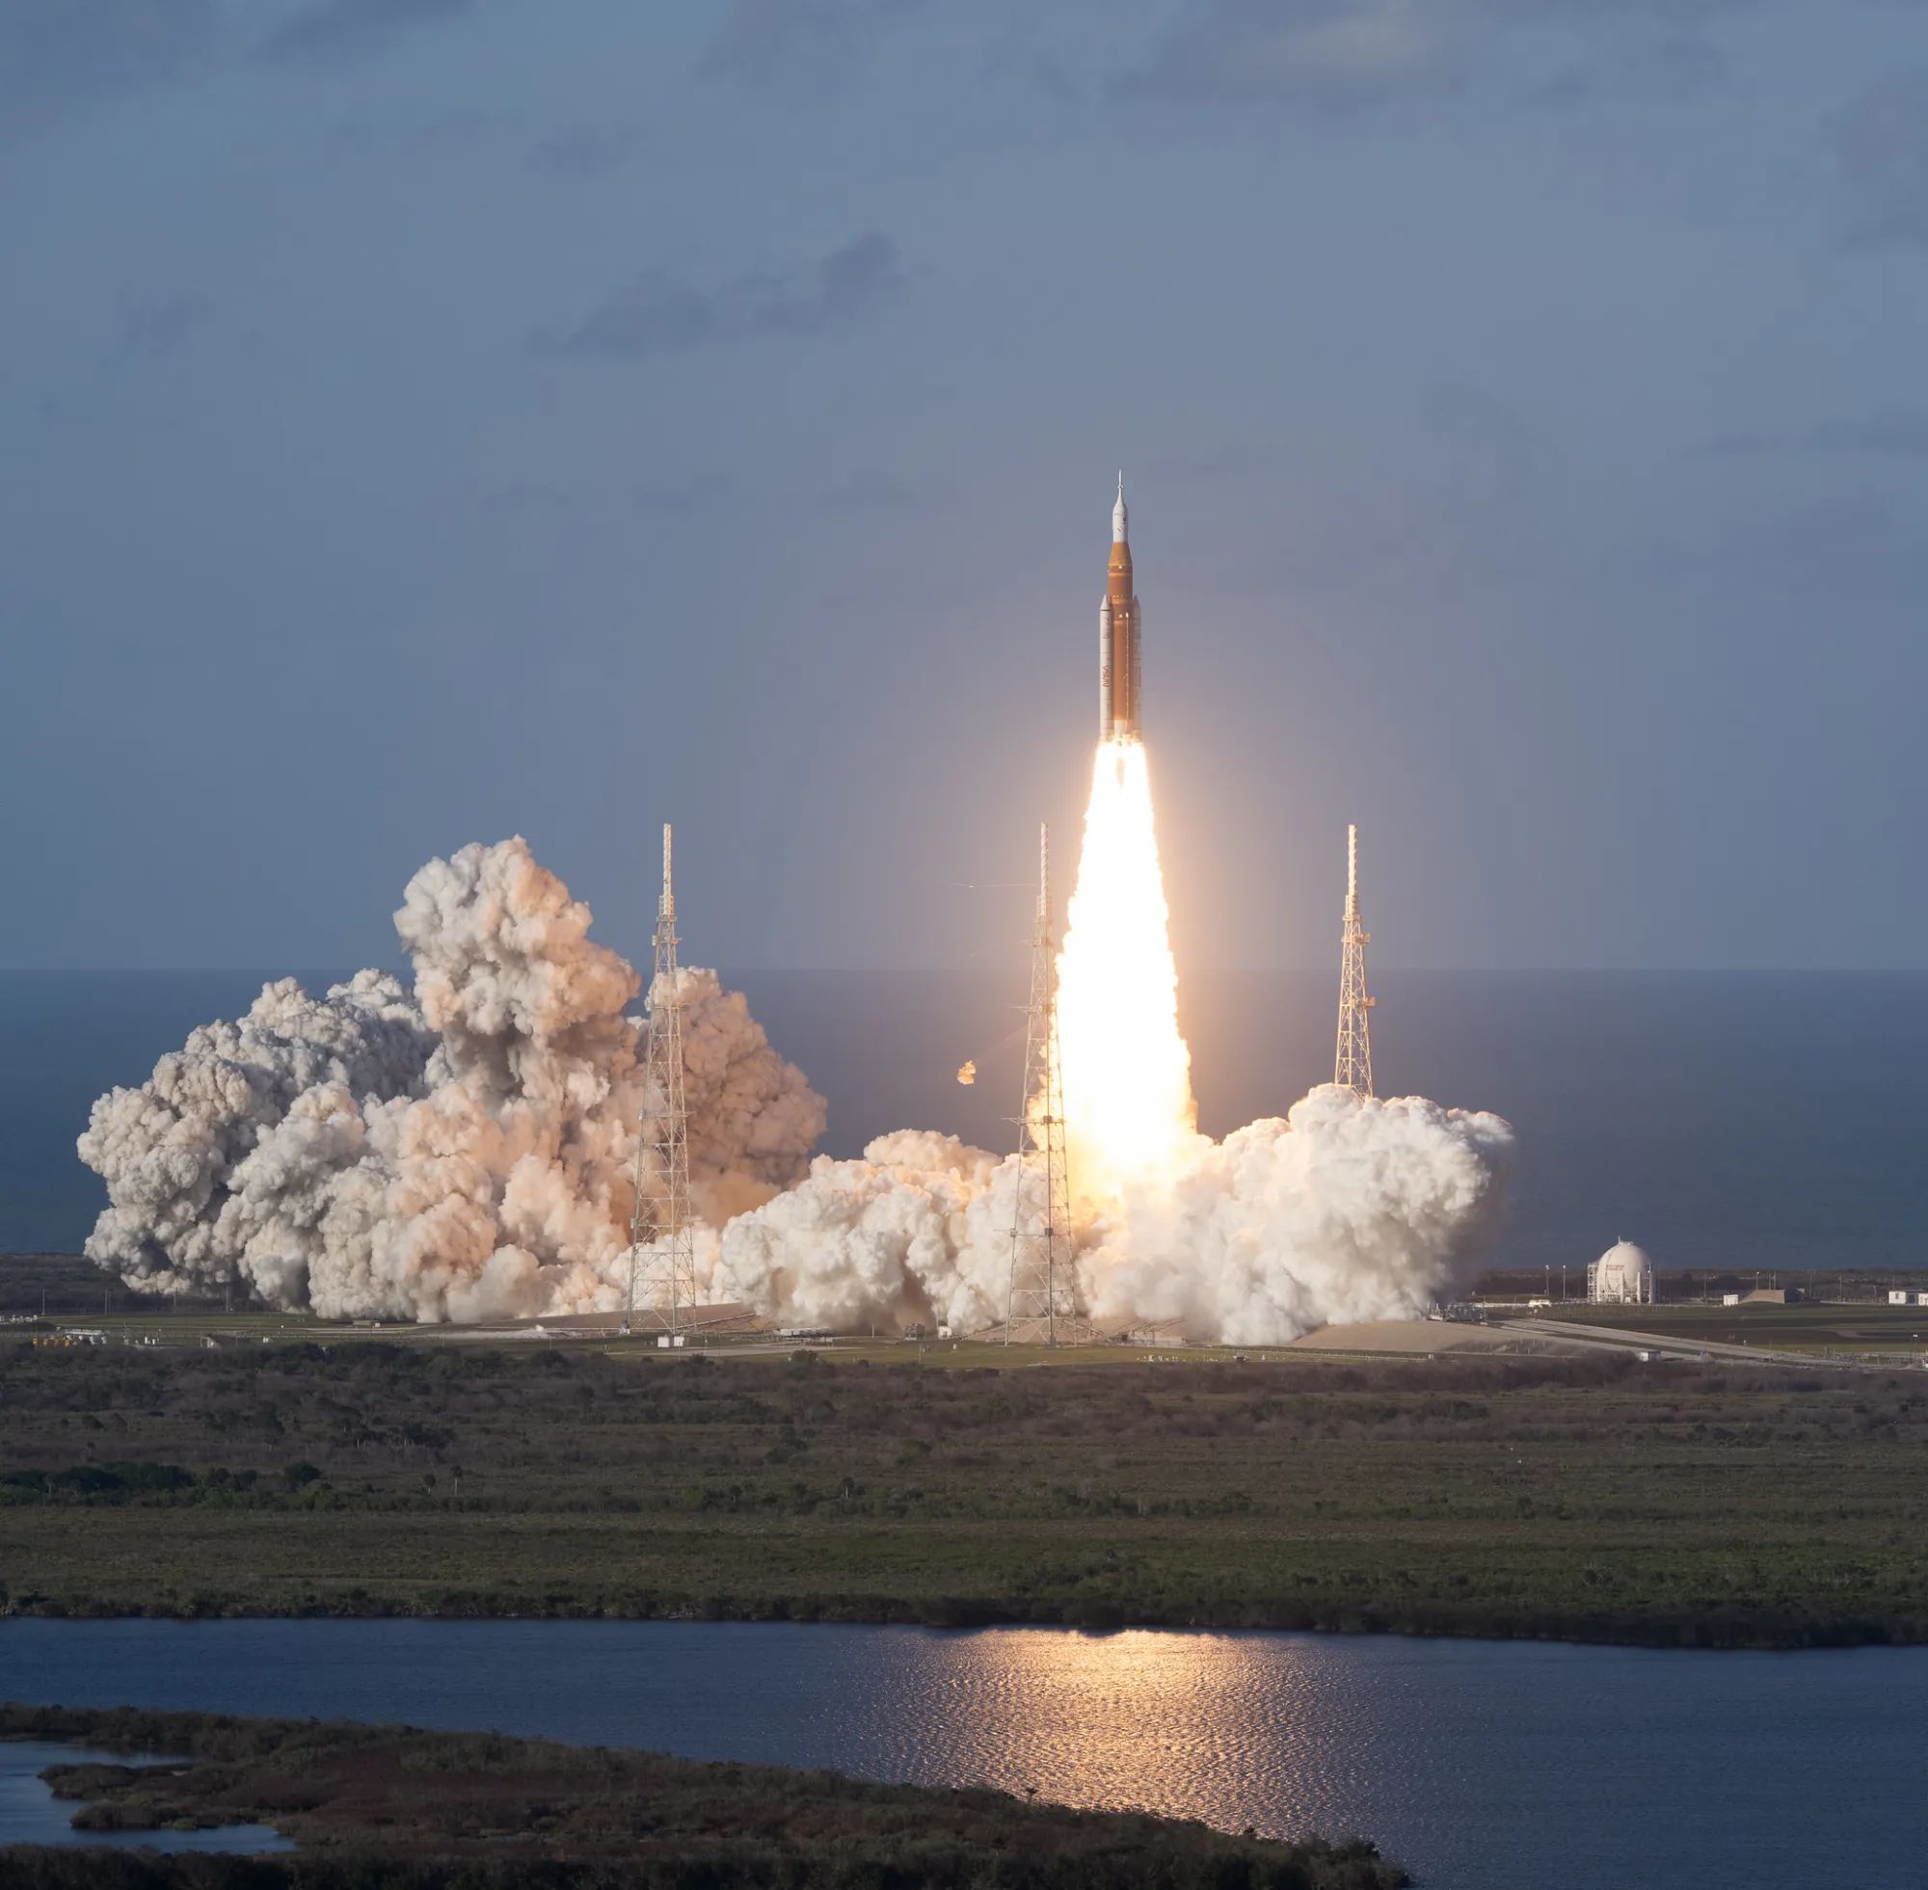
كيف بدأت الرِّحلة؟
انطلقت المركبة الفضائية من كوكب الأرض على متن صاروخ كبير وقوي. بعد الإقلاع، دخلت في مدار حول كوكب الأرض للتأكد من أن كل الأجهزة تعمل بشكل صحيح. بعد ذلك، أُعيد تشغيل المحركات وانطلقت المركبة في طريقها نحو القمر.

Slide 12

ماذا عمل روَّاد الفضاء في المركبة؟
حلَّق الطاقم حول القمر في مسار خاص الذي مكنهم من العودة بشكل تلقائي الى الأرض.
رأوا عن قُرب الجانب البعيد للقمر، الجانب الذي لا يُمكِن رُؤيتُهُ من الأرض.
صَوَّروا صورا مُدهِشَة وجمعوا معلومات مهمة قد تُساعِد في المهام القادمة.
بالإضافة لذلك فحصوا كفاءة أنظمة المركبة أوريون، أجروا تجارب علميَّة، تواصلوا مباشرة مع مركز التحكُّم الأرضي، كما فحصوا مدى استجابة الجسم البشري لظروف السفر الطويل في الفضاء.
وثَّقوا صورا للكرة الأرضية والقمر من زوايا لم تُرى سابقًا ، فحصوا القدرة على الملاحة، الاتصال والتحكُّم في المركبة لرحلات قادمة الى القمر.

Slide 13
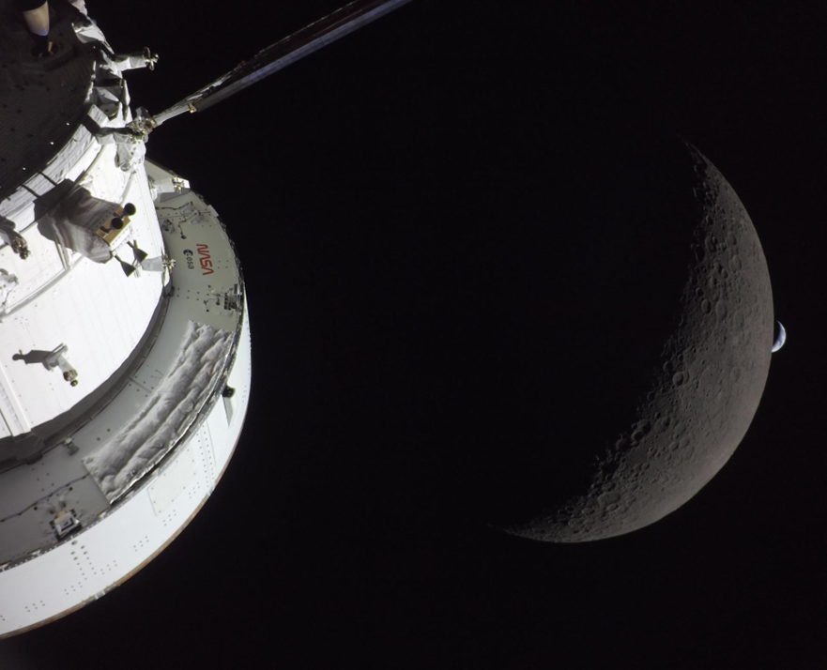
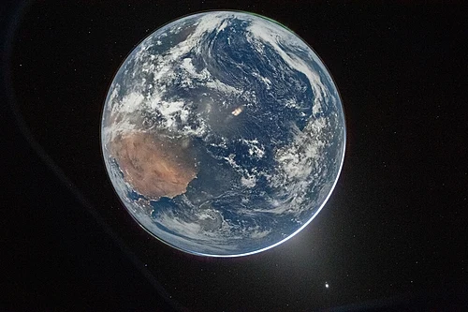
منظر الكرة الأرضية والقمر من المركبة

Slide 14
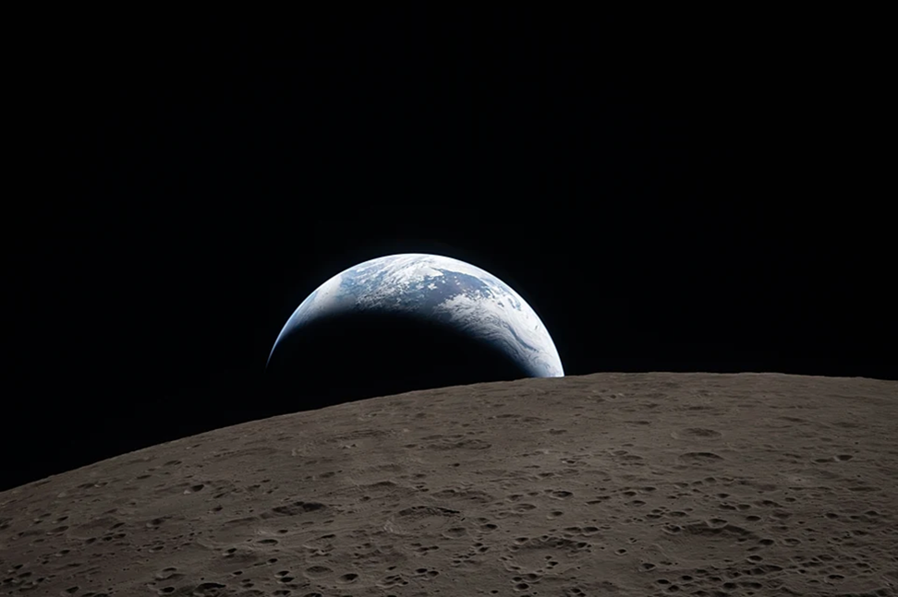
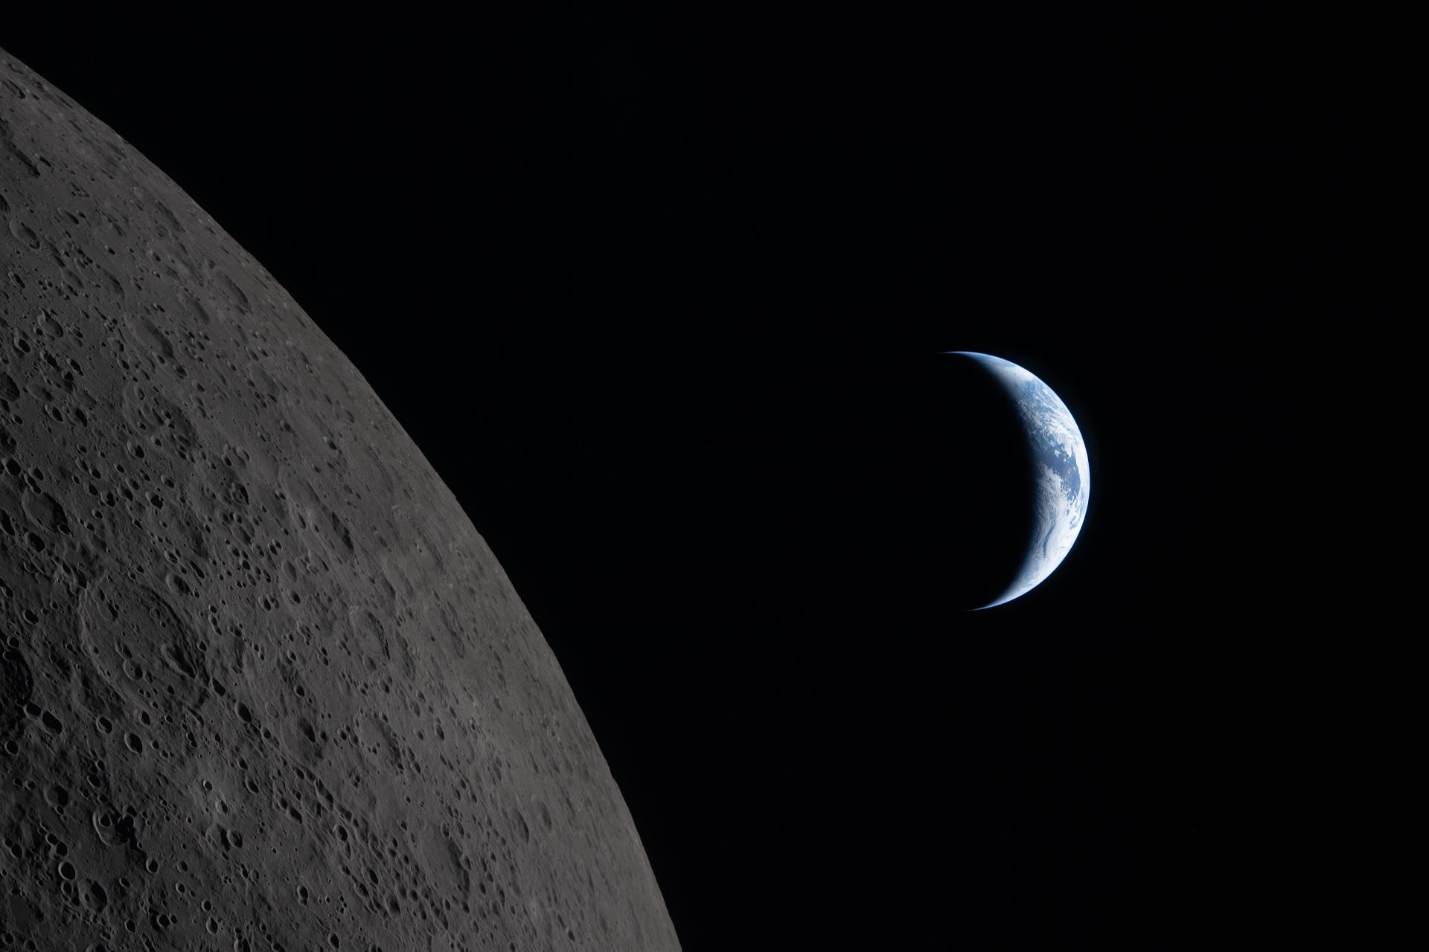
منظر الكرة الأرضيَّة والقمر من المركبة

Slide 15
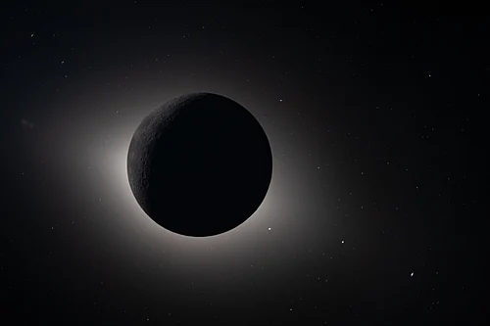
الكُسوف الذي من خلاله القمر يحْجِب الشمس
.
يحدث كسوف الشمس عندما يقع القمر بالضبط بين الشمس والكرة الأرضية ويحجب الشمس لفترة قصيرة.
وكأن الشمس " اختفت" ولكن في الحقيقة أن القمر حجب عنا ضوءها.

Slide 16
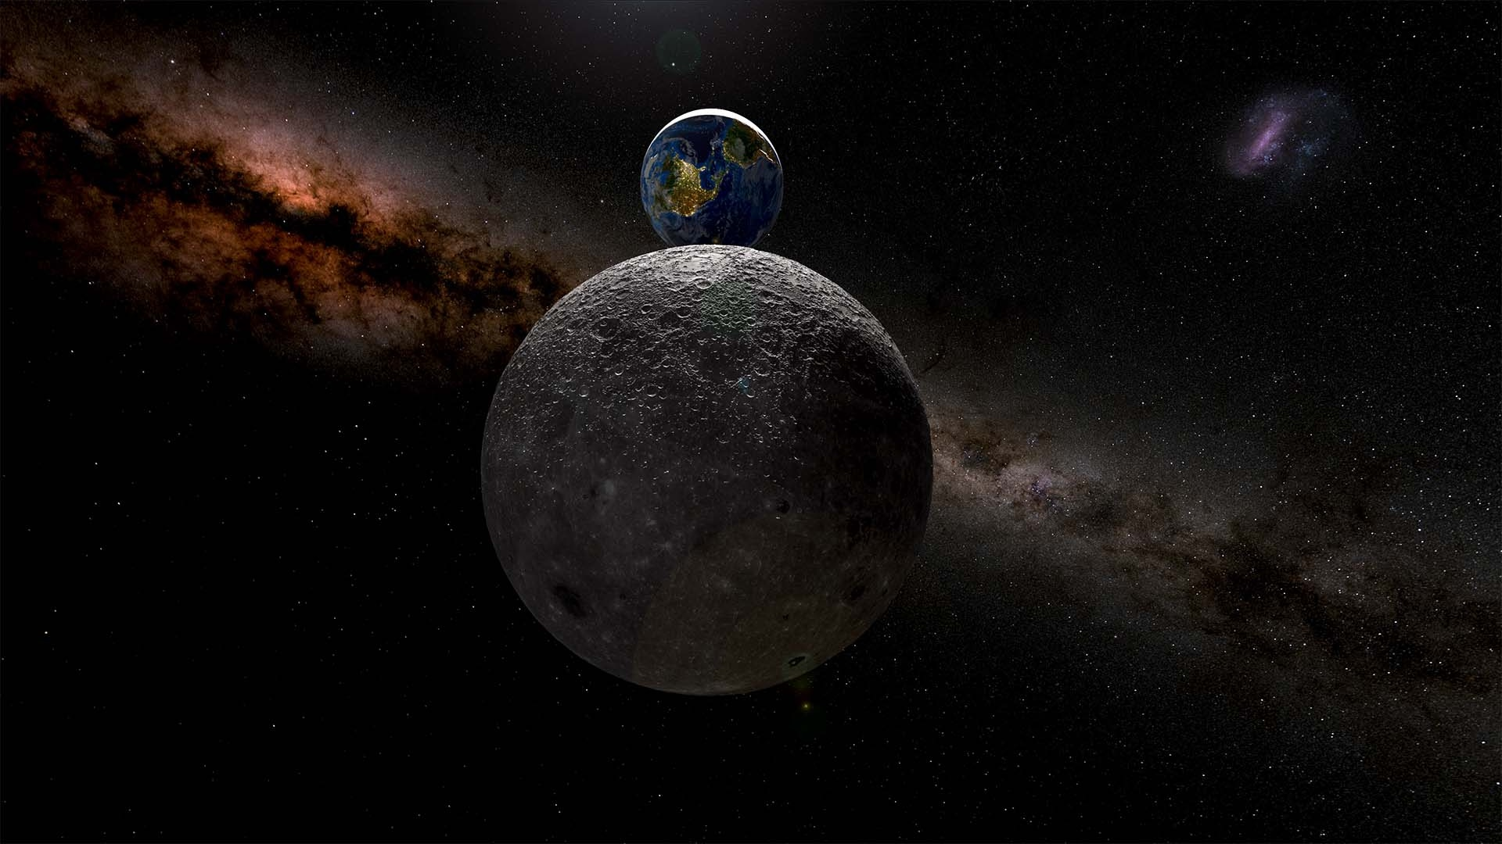
جانب القمر الذي لا يُرى من الأرض (ال"مُظْلِم")
بفضل مسار طيران أعلى وإضاءة أفضل، كان طاقم آرتميس 2 أول من شاهدوا بأعينهم أجزاء من الجانب البعيد للقمر لم يرها البشر من قبل.

Slide 17
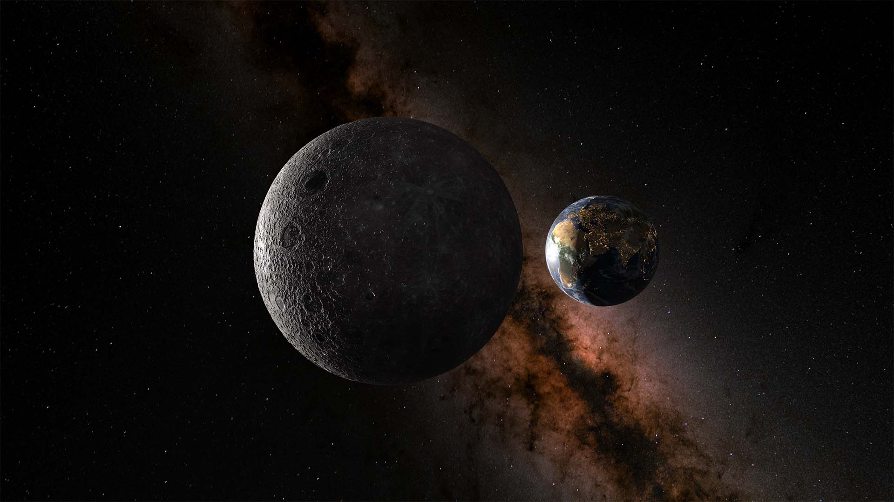
بنظرة أخرى: جانب القمر الذي لا يُرى من الأرض

Slide 18

هل الجانب البعيد للقمر حقًّا مُظْلِم؟
الجانب البعيد للقمر ليس بالحقيقة "مظلم" . الاسم "الجانب المظلم" يسبب البلبلة.
الجانب البعيد للقمر يحصل على ضوء الشمس تماما كما يحصل عليها الجانب الذي نراه، وكل ما في الأمر اننا لا نستطيع رؤيته من الكرة الأرضيَّة.
لماذا يُسَمّى "الجانب البعيد"؟ لأن هذا الجانب دائما بعيد عن الكرة الأرضيَّة. ويمكن تصويره فقط من المركبات الفضائيَّة.
لماذا يبدو مختلفًا؟
"الجانب البعيد" للقمر مليء بالأجران العميقة ، ويُرى مليئًا بالنتوءات التي تكونت من سقوط النيازك على سطحه.
Notes:
למה אנחנו רואים רק צד אחד של הירח?
הירח מסתובב סביב צירו בדיוק באותו הזמן שהוא מקיף את כדור הארץ:
זמן סיבוב הירח סביב עצמו ≈ 27.3 ימים
זמן ההקפה של הירח סביב כדור הארץ ≈ 27.3 ימים
התוצאה: בכל פעם שהירח משלים הקפה - הוא הספיק להסתובב בדיוק פעם אחת. לכן אותו חצי כדור תמיד פונה אלינו.

Slide 19
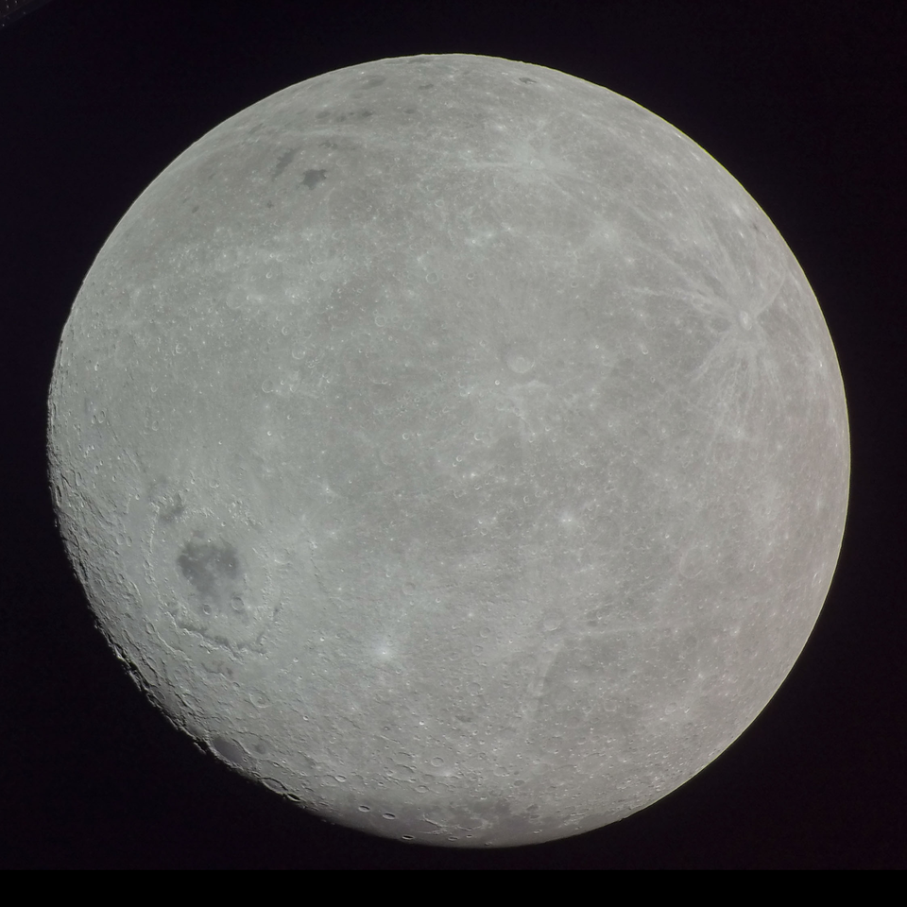
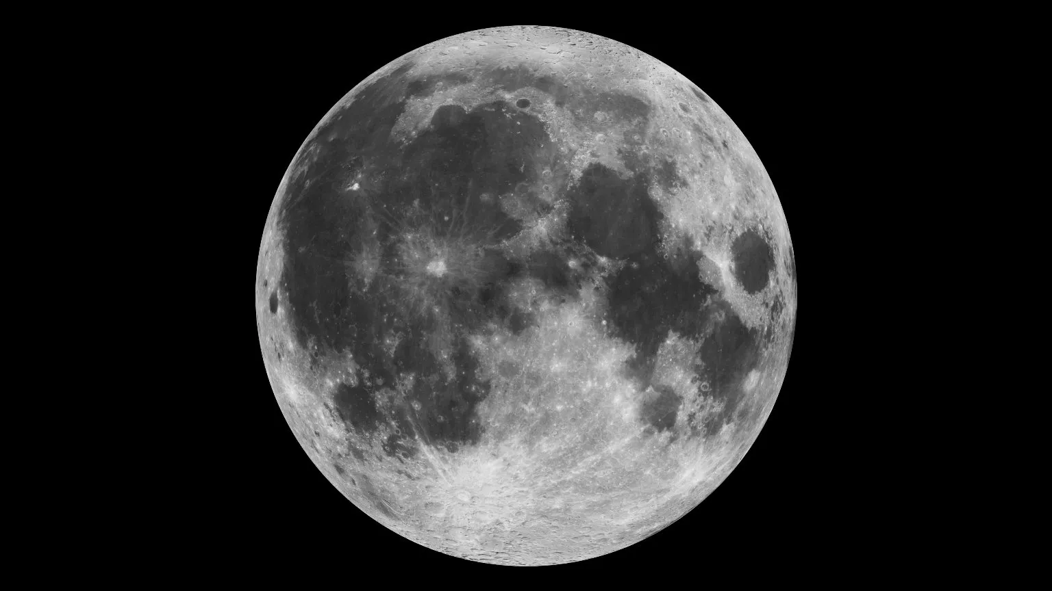
الجانب البعيد للقمر
الجانب القريب للقمر

Slide 20
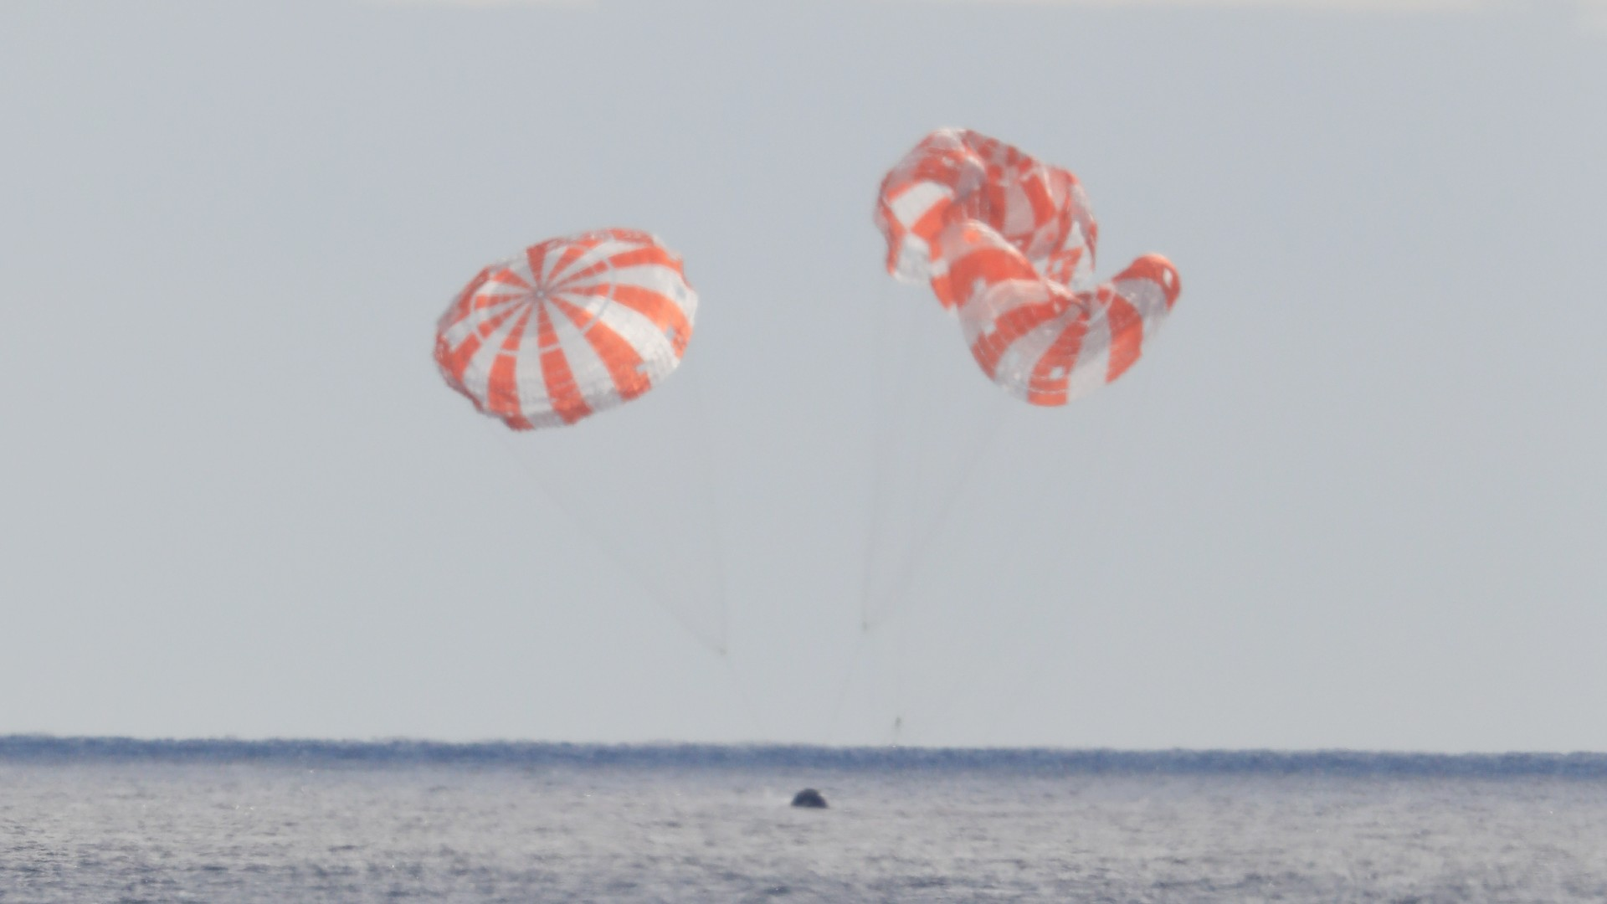
نهاية الرحلة
بعد عشرة أيام في الفضاء، تعود المركبة الى الكرة الأرضية وتهبط في البحر.
تُعتبر المهمة ناجحة جدًّا وتُقرِّبنا خطوة إضافية لرجوع الانسان الى سطح القمر.
المركبة أوريون تنزل بمساعدة مناطيد ضخمة باللونين البرتقالي والأبيض.

Slide 21
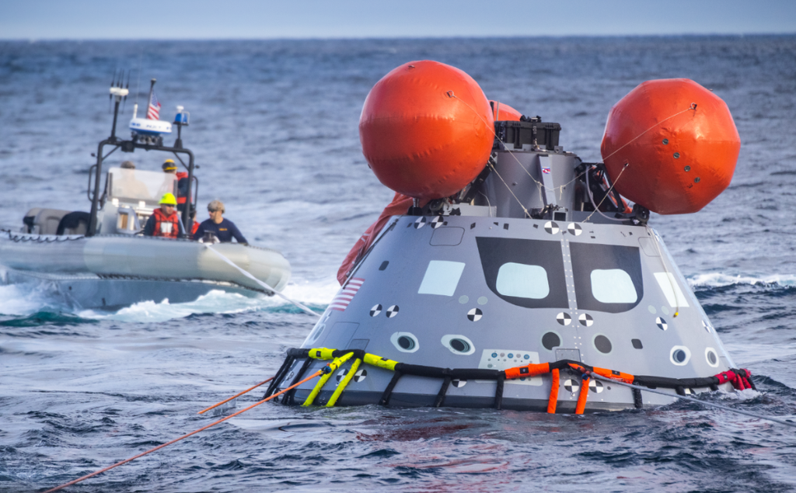
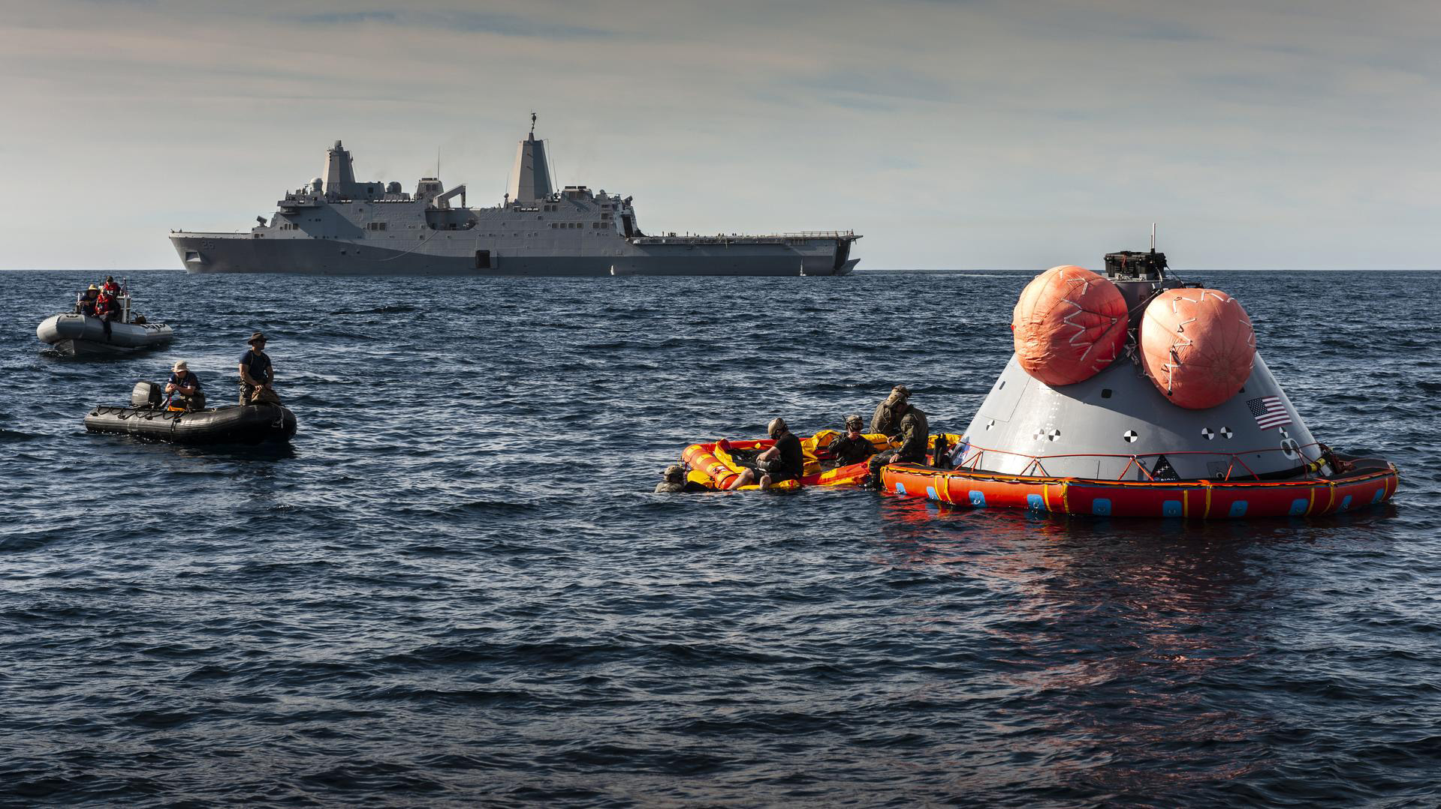
إنقاذ روّاد الفضاء

Slide 22
ماذا تعلَّمنا؟
برنامج آرتميس يُعيدُنا الى القمر ويفتح لنا بابًا لعالم جديد من البحث والأحلام.
كل مَهمة تقرِّبُنا لفهم أفضل للفضاء ولاكتشاف أماكن لم يكن بها أحد من قبل.
آرتميس تُعَلِّمنا أنَّ حُب الاستطلاع، العمل الصعب والعمل المُشترك يمكن أن يوصلنا الى القمر.
الرحلة قد بدأت، وفي يوم من الأيام ربما أحدكم يكون من بين المستكشفين الذين سيكتشفون أشياء جديدة هناك.

Slide 23

تَمَّ ولم يَكْتَمِل
البرنامج التالي هو آرتميس 3
(سنة 2027)
من المُخَطَّط أوَّل هبوط على سطح القمر منذ برنامج أبولو.

Slide 24
اختبار
من هي المنظمة التي تقود برنامج آرتميس؟
ما هي أهداف برنامج آرتميس بعد الهبوط على سطح القمر؟
ما اسم الأخت التوأم لأبولو في الأساطير اليونانية، التي سُمِّي البرنامج على اسمها؟
في أي برنامج هبط الانسان على سطح القمر؟
ما اسم المركبة التي اشتركت في مهمة آرتميس 1 و 2؟
بماذا تختلف مهمة آرتميس 1 عن مهمة آرتميس 2؟
ما هو عدد رجال الفضاء الذي باستطاعة المركبة أوريون حملهم؟
بمساعدة ماذا انطلقت المركبة أوريون الى الفضاء؟
ماذا يعمل رجال الفضاء داخل المركبة معظم الوقت؟
ماذا كان مسار المركبة أوريون في برنامج آرتميس ؟
كم يومًا استمرت رحلة المركبة في برنامج آرتميس 2؟
أين هبطت المركبة عند عودتها الى الكرة الأرضيَّة؟
لماذا استخدموا المناطيد عند الهبوط؟
ماذا كانت مُساهمة برنامج آرتميس 1 لبرنامج آرتميس 2؟
ماذا كانت مساهمة برنامج آرتميس 2 لبرنامج آرتميس 3؟
للمعلم: نطبع الأسئلة. ونعطي نموذجا لكل مجموعة. نطلب من الطلاب الإجابة عن الأسئلة. الفرقة التي تجيب عن كل الأسئلة اجابات صحيحة هي الفرقة الرابحة.
الإجابات للأسئلة موجودة في أسفل الشريحة .
Notes:
1. وكالة الفضاء ناسا هي التي تقود برنامج آرتميس 2. أهداف البرنامج هي التواجد الثابت على سطح القمر والتحضير للانطلاق للمريخ. 3. سُمِّي البرنامج على اسم آرتميس. 4. هبط الانسان على سطح القمر في برنامج أبولو. 5. المركبة التي اشتركت في برنامج آرتميس 1 و 2 هي أوريون. 6. آرتميس 1 لم تكم مأهولة، أما آرتميس 2 فكانت مأهولة. 7. المركبة أوريون تستطيع حمل 4 رجال فضاء. 8. انطلقت الى الفضاء بمساعدة صاروخ. 9. يُشَغِّلون الأنظمة، يُجرون تجارب، يأكلون، ينامون ويتواصلون.
10. مسار أوريون كان رحلة من الأرض حول القمر وعودة الى الأرض. 11. استمرَّت رحلة آرتميس عشرة أيام. 12. هبطت في المحيط الهادي. 13. استُخدِمَت المناطيد لإبطاء سرعة المركبة لهبوط آمن. 14. آرتميس 1 ساهمت في أن فحصت جميع الأجهزة قبل اطلاق رحلة مأهولة. 15. آرتميس 2 ساهمت في إعطاء مصادقة لرحلة مأهولة وحضرت لهبوط آرتميس 3 المأهولة.

